Slide 1

BAĞIMSIZ DENETİM UYGULAMALARI
Kemal TIĞOĞULLARI
Yemİnlİ Malİ Müşavİr & BağImsIz Denetçİ
DURUM BAĞIMSIZ DENETİM VE Y.M.M.A.Ş.
Yön. Kur. Bşk. Yrd.
BALIKESİR ÜNİVERSİTESİ
11.03.2015

Slide 2
1 Temmuz 2012’de yürürlüğe giren ticaret ve ekonomik hayata önemli düzenlemeler getiren Yeni Türk Ticaret Kanunu, pek çok şirketi bağımsız denetim ve UFRS ile tanıştırdı. 1 Şubat 2015 tarihinde Resmi Gazete‘ de yayınlanan Bakanlar Kurulu Kararıyla bağımsız denetime tabi olmaya ilişkin kriterler yeniden belirlenmiş ve 2015 yılı için bağımsız denetim kapsamı genişletilmiştir.

Slide 3
Buna göre tek başına veya bağlı ortaklıkları ve iştirakleriyle birlikte;
· 50 Milyon TL ve üstü aktif toplamı,
· 100 Milyon TL ve üstü yıllık net satış hasılatı,
· 200 ve üstü çalışan sayısı,
ölçütlerinden 2013 ve 2014 yıllarında herhangi ikisini sağlayan şirketler 2015 yılında Bağımsız Denetim kapsamına alınmışlardır.

Slide 4
Bağımsız Denetime tabi olmaya ilişkin kriterleri aşağı çeken karar, Türkiye'de bağımsız denetime tabi şirket kapsamını önemli ölçüde genişletmiştir.
Şirket sahipleri, şirket yöneticileri Türk Ticaret Kanunu’nun getirdiği zorunluluk olarak değil de bağımsız denetimi, şirketlerinin gerçekten kurumsallaşmasında, şirket değerlerini yükseltmesinde çok önemli bir sürece girdiklerinin farkına vararak hareket etmeliler.

Slide 5
Neden bağımsız denetim?
Bağımsız denetim kanunların, yönetmeliklerin, standartların işletmelere dayattığı bir zorunluluk değil aksine günümüz işletmeleri için vazgeçilemez bir ihtiyaçtır. Şeffaf, açık ve anlaşılır bilgi en değerli bilgidir ve bu da ancak bağımsız denetimle mümkündür.

Slide 6
Aşağıda sayılan gruplara doğru ve güvenilir bilgi sağlamak için bağımsız denetim gereklidir:
Şirket Yönetimi
Hissedarlar
Çalışanlar
Kredi Verenler
Yatırımcılar
Kamu kurumları (BDDK, SPK, KGK vb.)

Slide 7
Bağımsız denetimin faydaları nelerdir?
Bağımsız denetimin, hem denetlenen firmaya, hem de kamuya ve devlete yararları söz konusudur.
Yönetime doğru bilgi akışı sağlar.
Yönetime mali tablolarla ilgili olarak tahmin ve analiz yapmasında, geleceğe ait sağlıklı kararlar almasında yardımcı olur.
Finansal tabloların gerçeği yansıtıp yansıtmadığını gösterir.
İşletme yönetimi ve çalışanlarının hile yapmasının önlenmesine yardımcı olur.
Bağımsız denetimden geçmiş mali tablolar ile işletmenin düşük maliyetli finansman bulması kolaylaşır.
Bağımsız dış denetimden geçen bir şirkette tüm ortakların haklan daha iyi korunmuş olur.

Slide 8
Tek bağımsız denetçinin denetim yapabilmesi:
26.12.2012 tarihli 28509 sayılı resmi gazetede yayımlanan bağımsız denetim yönetmeliğine göre şirketleşenler dışında, tek başına çalışan bağımsız denetçiler de bu şirketlerin bağımsız denetimini üstlenebileceklerdir.

Slide 9
Şirket halindeki denetçilerin denetim yapabilmesi:
Yukarıda belirtilen bağımsız denetim yönetmeliğine göre KAYİK’ lerin (kamu yararını ilgilendiren kuruluşlar) ve faaliyet alanları, işletme büyüklükleri, çalışan sayısı ve benzeri ölçütlere göre kurumca belirlenen işletmelerin denetimi yalnızca denetim kuruluşları tarafından yapılır.
Bugüne kadar 23.01.2013 tarih ve 28537 sayılı resmi gazetede yayımlanan 2012/4213 sayılı karar eki (I) sayılı listedeki kuruluşların bağımsız denetimi, bağımsız denetim şirketleri tarafından yapılacağı, diğerlerinin ise tek başına bağımsız denetiminin yapılabileceği açıklanmıştır.
Bu karardan ve 1 Şubat 2015 tarihli Bakanlar Kurulu Kararından sonra, hesaplamalara göre Bursa ve Balıkesir’de de önemli sayıda şirket bağımsız denetim kapsamına girmiş olacaktır.

Slide 10
Şirketleşme:
Bağımsız denetçi belgesi, mührü olan bir tek bağımsız denetçi bile söz konusu şirketlerin bağımsız denetimini yapabilir.
Ancak, Kamu Gözetimi Kurumu tarafından şu an herhangi bir şirketin bağımsız denetiminin tek bir denetçi tarafından yapılmasını uygun bulmakla beraber şirketleşmeyi tavsiye etmektedirler. Bağımsız denetçi belgesi alan arkadaşlarımız da bağımsız denetimin bir ekip işi olduğunu gayet iyi bilmektedirler.
Bugüne kadar, Bursa’da bağımsız denetim yetkisi alan şirket sayısı 3’ tür. Ancak; şirketleşme faaliyetlerinin sürdüğü duyumlarımız arasındadır.

Slide 11
Tek başına bağımsız denetim yapmaya çalışan bir bağımsız denetçi, şirketinin denetimini tamamlayamayabilir, yanlış veya eksik denetim yapabilir ve daha başlangıçta yetkisini ve mührünü kaptırabilir. Çünkü bağımsız denetim ile ilgili cezalar çok ağırdır.
Kapsamlı bir denetimin planlanması, çalışma kağıtlarının düzenlenip arşivlenmesi ve raporlama çalışması ekip çalışmasını gerektirmektedir.

Slide 12
Yeni TTK’nın Geçici 1/4 maddesinde, “Kamu Gözetimi, Muhasebe ve Denetim Standartları Kurumu, değişik işletme büyüklükleri, sektörler ve kâr amacı gütmeyen kuruluşlar itibarıyla Türkiye Muhasebe Standartlarından muaf olacakları tespit etmeye veya bunlar için ayrı düzenlemeler yapmaya yetkilidir” düzenlemesi yer almaktadır.
Ancak, bağımsız denetime tabi olan şirketlerden bir kısmının TMS/TFRS uyarınca finansal tablo oluşturmayacağını düşünecek olur isek, bu karar ile bağımsız denetim bakımından oldukça ilginç bir sonuç ortaya çıkmaktadır.

Slide 13
Olumlu görüş yazısı, şirketin finansal tabloları ile yıllık faaliyet raporunun Türkiye Muhasebe Standartlarına, kanuna ve esas sözleşmedeki finansal raporlamaya ilişkin hükümlere uygun olduğunun denetçi tarafından açıklanması ve doğrulanması olup, tabloların sonuçları hakkında genel kurulun karar alabileceği anlamına gelir ve bu sebeple yöneticilerin ibrası için hem esas olur, hem de dayanak oluşturur. Olumsuz görüş yazısı, şirketin yılsonu finansal tabloları ile yıllık raporunun Türkiye Muhasebe Standartları ile Tasarıya ve/veya esas sözleşmenin finansal raporlama hükümlerine uygun olmadığını ifade eder.

Slide 14
Olumsuz görüş yazısı şirketin kurumlar vergisi beyannamesi vermesi yükümünü ortadan kaldırmaz ve bu beyannamenin hazırlanmasına, matrahın belirlenmesine olumsuz etki yapmaz; böyle bir bahaneye haklılık kazandırmaz. Çünkü, bugün Türk hukukunda ticarî ve malî bilânço tamamen ayrılmıştır; her iki bilânçonun ilkeleri farklıdır.”

Slide 15
Sorunlar ve Çözüm Önerileri :
Bağımsız denetime tabi olan firmalardan bazılarının TMS/TFRS uyarınca finansal tablo oluşturma zorunluluğu yoktur deniliyorsa, bu bağımsız denetimin ilkelerine ve TTK’ya aykırı olmakla birlikte, VUK’a göre oluşan tablolar üzerinden denetim yapılacaksa, vergi denetimi ile bağımsız denetimi ayrıştırmak ne kadar anlamlıdır? Bu halde, TMS/TFRS uyarınca finansal tablo oluşturulmayacak ise, tam tasdik raporlarının kapsamı genişletilsin ve tam tasdik raporları bağımsız denetim raporu yerine geçsin düşüncesi anlamlı hale gelmektedir.

Slide 16
Sorunlar ve Çözüm Önerileri :
Tam Tasdik Raporu Haziran sonuna kadar şirketin bağlı bulunduğu vergi dairesine, Bağımsız Denetim Raporu ise Mart ayında şirket genel kurulundan 15 gün öncesine kadar şirket yönetim kuruluna teslim edilir. Tarih karışıklığının da çözülmesi gerekmektedir.

Slide 17
Bağımsız Denetim gelirleri henüz istenen düzeyde değildir. Şirketleşme aşamasında YMM-SMMM ‘lerin yalnızca Bağımsız Denetim işleri için kuracakları birliktelik ancak çok denetim işi alma ile neticelenirse şirket ayakta kalacaktır. Bu gün için uygun olan yalnızca YMM’ lerin veya SMMM’ lerin bir araya gelmesidir. Zaten KAYİK dahil bağımsız denetim yapan şirketlerin şeffaflık raporlarında görüyoruz ki, gelirlerinin çok az bir kısmı bağımsız denetimden elde edilmektedir.

Slide 18
Sorunlar ve Çözüm Önerileri :
Bazı firma sahiplerinin bağımsız denetime ayak diretmeleri ise ancak bağımsız denetime tabi şirketlerin genel kurullarının ticaret sicili müdürlüklerince tescil edilmemesiyle önlenebilecektir.
Zorunluluk kağıt üzerinde kalmamalıdır.

Slide 19
Sorunlar ve Çözüm Önerileri :
A.B.D. ‘de milyonlarca şirket bağımsız denetimden geçmektedir. Ancak bu şirketlerden yalnızca belli büyüklükleri aşanların IFRS kapsamında, kalan çoğunluğun ise yerel standartlar kapsamında denetime tabi oldukları bilinmektedir. Diğer kıtalardaki ülkelerde de durum bundan farklı değildir. İşte KGK ‘da bu yüzden bir anlamda geri adım atmıştır.

Slide 20
Sorunlar ve Çözüm Önerileri :
Belirlenen büyüklükleri geçen limited şirketlerin bağımsız denetime tabi olup olmadıklarına ilişkin piyasada yaşanan belirsizliğin K.G.K. ‘ca yapılacak açıklama ile netliğe kavuşturulması gerekmektedir. T.T.K. ‘nda her ne kadar denetim maddeleri anonim şirketler bölümünde geçiyor olsa da, limited şirketlerin anlatıldığı bölümlerde anonim şirket’ e atıflar yapılması bağımsız denetim kapsamında ciddi genişleme olacağının sinyaller vermektedir.

Slide 21
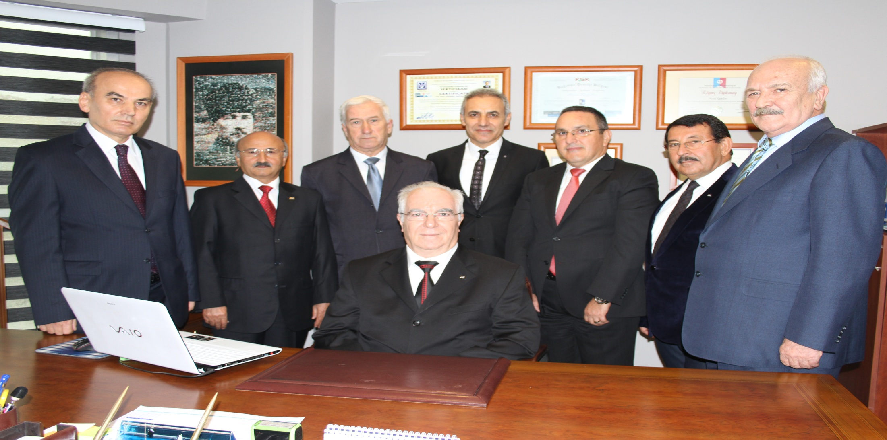
Teşekkürler…

Slide 22
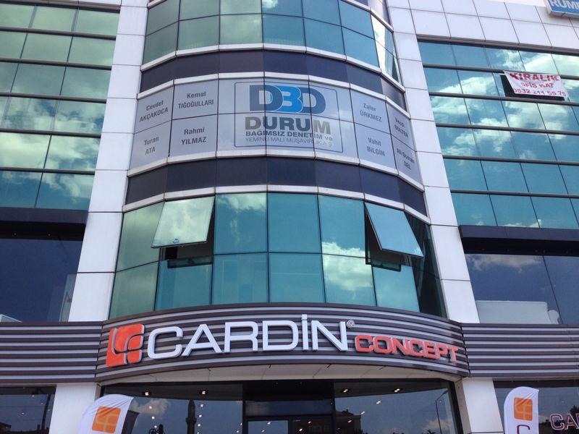
Teşekkürler…

